Slide 1
Rotação de Aprendizagem
Rotação por Estações
Mariana Ferrareze Casaroto 93352
Fábio Samuel da Silva

Slide 2
A metodologia
No modelo rotação por estações os alunos são divididos em grupos e a sala de aula organizada em espaços, estações de aprendizagem, com atividades diversificadas sobre o mesmo conteúdo curricular;
O objetivo final dessa prática é fazer com que os alunos experimentem diversas formas de aprender o mesmo conteúdo;
Os alunos alternam entre a realização de atividades presenciais e atividades on-line, em uma sequência de atividades determinada anteriormente pelo professor;
Pelo menos uma estação deve incluir tecnologia.

Slide 3
A metodologia
Após o intervalo de tempo, determinado inicialmente pelo professor, os grupos seguem no sentido horário para a estação seguinte;
Neste modelo não há a ideia de continuidade entre as estações, as atividades devem ser independentes;
Não deve existir uma ordem de prioridade para iniciar a rotação e cada estação deve ter objetivos específicos que colaborem com o objetivo central da aula;
Na dinâmica da rotação por estações, cada grupo de alunos, de modo aleatório, escolhe uma estação de aprendizagem para iniciar a atividade didática proposta.

Slide 4
A metodologia
Assim, sucessivamente, até que todos os grupos tenham realizado as atividades propostas nas estações de aprendizagem;
O professor pode planejar e propor quantas estações de aprendizagem desejar e que o tempo para cada estação seja suficiente para alcançar o objetivo definido;
É importante que o professor acompanhe e avalie a participação individual e coletiva dos alunos durante as atividades, para verificar se o objetivo da aula foi alcançado e se as atividades escolhidas estão de acordo com o nível de aprendizagem dos alunos;
As tarefas e objetivos devem estar bem claros e com a descrição de como as atividades devem ser realizadas;
A ideia é que as atividades on-line e off-line se complementam;

Slide 5
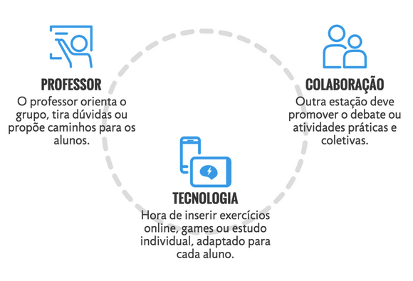

Slide 6
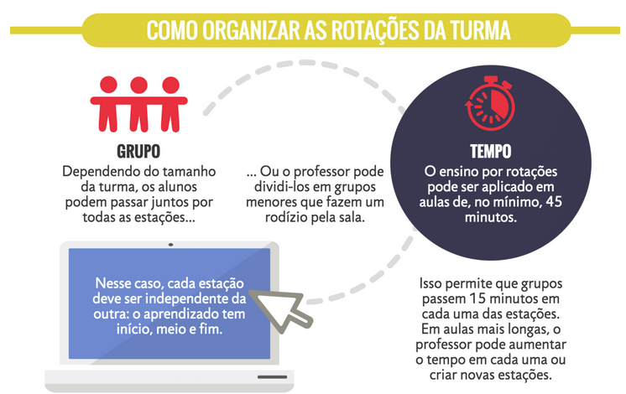

Slide 7
A metodologia
Essa metodologia conta com quatro momentos:
Interação entre alunos e professor;
Trabalho Colaborativo;
Uso da tecnologia;
Sistematização.

Slide 8
Interação entre alunos e professor
O professor pode:
Sanar dúvidas
orientar projetos;
explicar o conteúdo;
fazer perguntas;
provocar reflexões.

Slide 9
Trabalho colaborativo
Os estudantes trabalham em equipe:
Propõe questões uns aos outros
Organizam debates
Desenvolvem um produto

Slide 10
Uso da tecnologia
Pode incluir:
estudos individuais;
estudos em grupo;
exercícios onlines;
jogos;
pesquisar
simulações.

Slide 11
Sistematização
Nesse momento o professor discute e corrige com a turma o que foi elaborado em cada estação;
O material produzido pelos alunos é entregue ao professor e pode ser usado como avaliação simples

Slide 12
Resultados que podemos esperar
Mudança no papel do professor;
Aprendizagem eficiente, com proposta de vários estilos para aprendizagem;
O professor consegue acompanhar melhor os grupos de aluno e dar mais atenção para quem precisa;
O aluno desenvolve a autonomia;

Slide 13
Atividade proposta
Número de Aulas: 02 (100 min)
Tempo em cada estação: 25 min
Número de alunos por estação: 5 alunos
Tema Geral: Radiação e radioatividade
Temas específicos de cada estação
Estação 01 – A Crise do Lixo Radioativo
Recursos: Vídeo e quiz sobre o vídeo
Estação 02 – Radiação no dia-a-dia
Recursos: Cartas de Física e Mapa mental
Estação 03 – Radiação e Radioatividade. Existem diferenças?
Recursos: Podcast e perguntas

Slide 14
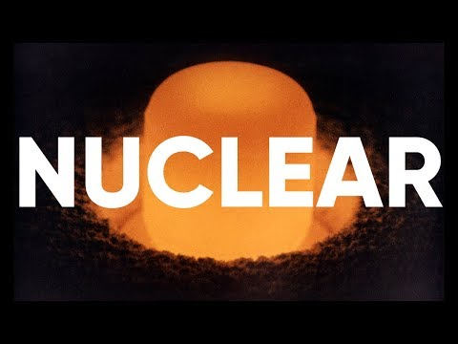
Estação 01 - A Crise do Lixo Radioativo
Na estação 01 os alunos devem assistir o vídeo sobre “A crise do lixo radioativo” do canal do YouTube Ciência Todo Dia e responder ao quiz
As perguntas vão aparecendo no vídeo conforme os alunos vão assistindo
Estação para estudo individual*
*Pode ser feita em grupo caso não haja equipamentos para todos os alunos da estação

Slide 15
Estação 01 - A Crise do Lixo Radioativo
(1:54)
01. No processo de construção e operação de usinas nucleares, se emite menos carbono que usinas hidrelétricas, eólicas e solares. Isso torna as usinas nucleares:
Pouco eficientes
Fonte de energia limpa
Prejudiciais ao meio ambiente
Perigosas

Slide 16
Estação 01 - A Crise do Lixo Radioativo
(3:25)
02. Após algo em torno de oito anos, as barras de urânio da usina tem que ser trocadas pois:
O urânio deixou de ser radioativo
O urânio não consegue produzir calor suficiente para manter o reator funcionando
O urânio aumenta sua radioatividade, tornando o processo perigoso

Slide 17
Estação 01 - A Crise do Lixo Radioativo
(5:53)
03. O lixo radioativo surge como subproduto das usinas nucleares. De acordo com o vídeo, o que é necessário para armazenar o lixo radioativo de forma segura e definitiva?
Estrutura geológica estável e instalações que não dependam de seres humanos para funcionar
Nada, o lixo radioativo pode ser jogado no lixo comum
Jogar no mar, pois a água acaba com a radioatividade do material

Slide 18
Estação 01 - A Crise do Lixo Radioativo
(7:59)
04. As usinas de fissão nuclear são uma ótima alternativa para o uso de outras fontes de energia mais poluentes e menos eficientes. Apesar disso, temos um problema grande para resolver. Qual é esse problema?
Falta de material radioativo para que a usina funcione
As usinas nucleares são perigosas
Não sabemos como armazenar o resíduo gerado, chamado de lixo radioativo, que pode causar grandes problemas ao planeta como um todo
As usinas nucleares são muito caras para serem construída, não compensando o retorno energético que ela gera

Slide 19
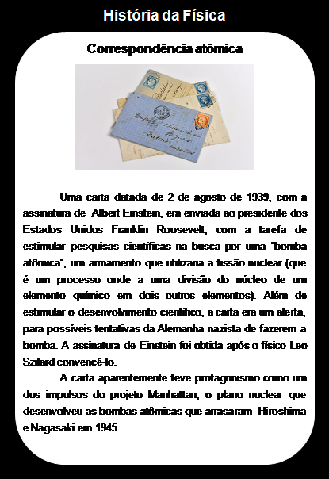
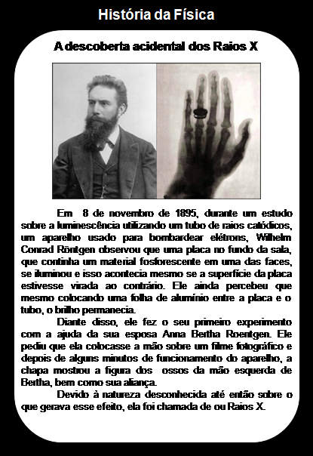
Estação 02 - Radioatividade no dia-a-dia
Os alunos irão realizar a leitura das cartinhas sobre radiação e radioatividade
Depois, os alunos devem trabalhar juntos para elaborar um mapa mental conectando os conceitos abordados
Estação para estudo em grupo

Slide 20
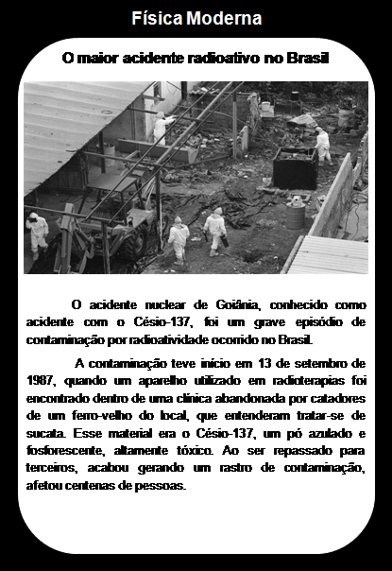
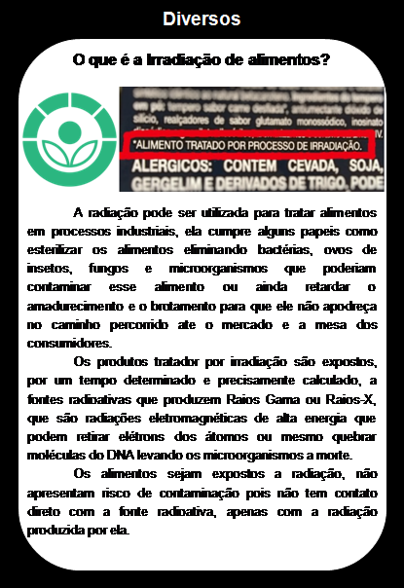
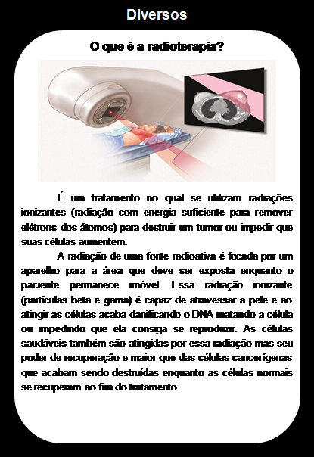
Estação 02 - Radiação no dia-a-dia

Slide 21
Estação 03 - Radioatividade e Radiação. Existem Diferenças?
Os alunos devem ouvir uma parte do podcast sobre a diferença entre radiação e radioatividade disponível no Spotify.
Em grupo, os alunos devem discutir entre si as questões propostas e as entregar respondidas.
Estação para estudo em grupo
Questões
O que é radiação?
O que é radioatividade?
Qual a relação entre a radioatividade e a radiação?
Quais palavras ou termos vocês ouviram no podcast e vocês não conhecem?

Slide 22
Sistematização e avaliação
A partir das respostas dos alunos em cada estação, o professor deve fazer a sistematização desses conteúdos;
Os mapas mentais serão usados em conjunto para construir um mapa que junte as ideias de cada grupo em um só. Além disso, o professor pode pedir aos alunos que contribuam para incluir novos conceitos aprendidos nas outras estações;
O professor deve discutir as respostas dos alunos e dar mais detalhes sobre o assunto, formalizando os conceitos abordados;
O material produzido pelos alunos durante as estações, em conjunto com as discussões feitas em salas podem servir como forma de avaliar os alunos.

Slide 23
Considerações Finais
Essa é uma atividade desafiadora
Demanda um bom planejamento prévio
Apesar disso, os alunos se mostram engajados nas atividades
É extremamente versátil e adaptativa

Slide 24
Referências
[01] https://novaescola.org.br/conteudo/3352/blog-aula-diferente-rotacao-estacoes-de-aprendizagem
[02] https://educacao.imaginie.com.br/rotacoes-por-estacoes/
[03] https://scaffoldeducation.com.br/rotacao-por-estacoes-uma-possibilidade-para-planejar-aulas/
[04] https://silabe.com.br/blog/rotacao-por-estacoes/

